Slide 1

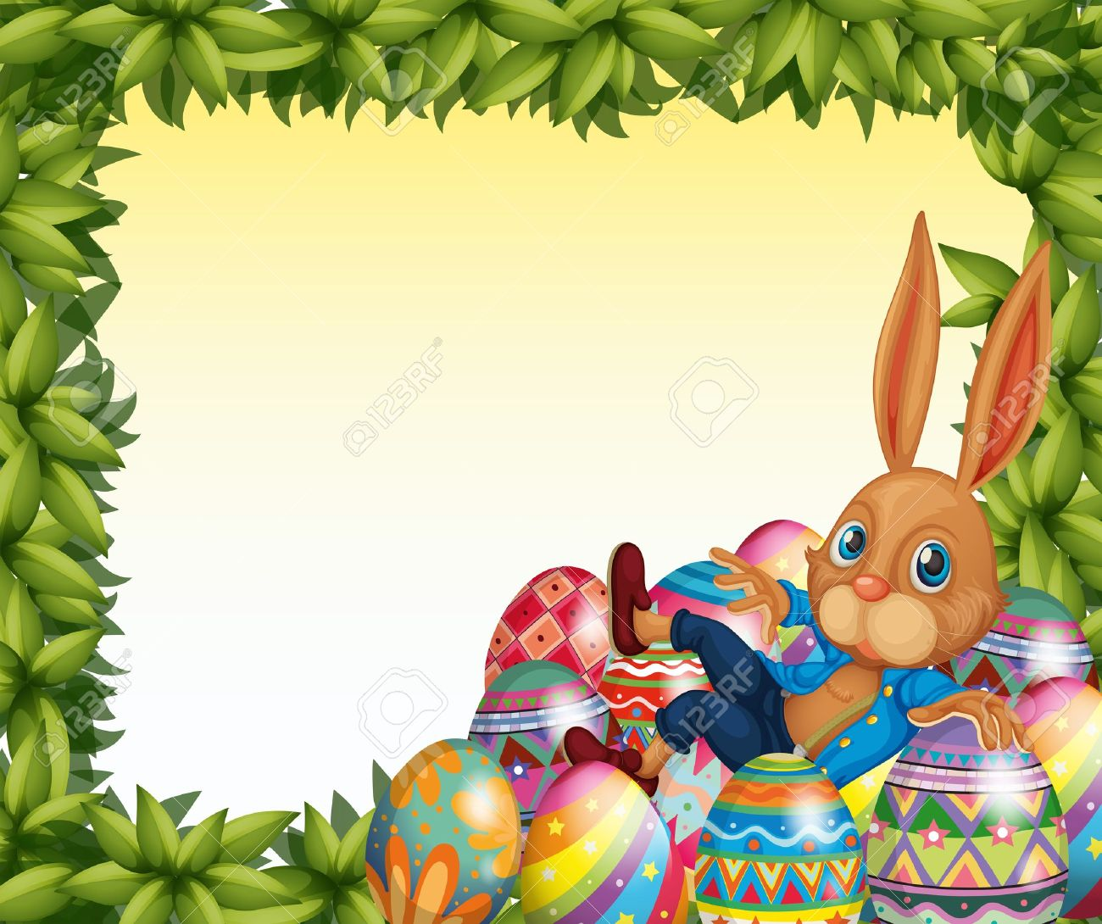

Великодній кошик
старт
Підготувала Вихователь ГПД Першко Валентина Іванівна

Slide 2
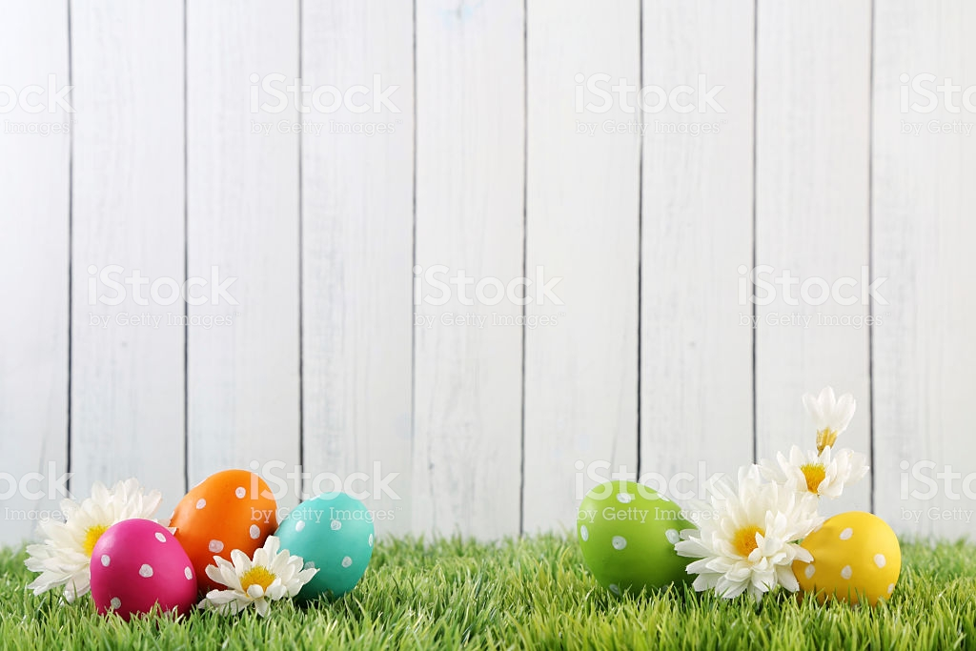
Правила гри:
У нас, українців, є традиція на Великдень складати в кошик писанки , створюючи символічний Великодній кошик. Пропоную також пограти в аналогічну гру. Відповідаючи на питання, можна скласти Великодній кошик. Питання стосуються свята Великодня. В кінці вікторини ви отримаєте повний кошик Писанок))
знак, натискаючи на який, дізнаєшся, чи правильна відповідь (стоїть знак біля кожного варіанту відповіді)
повернутися на попередній слайд
перейти на наступний слайд
старт
розпочати гру

Slide 3
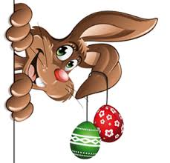
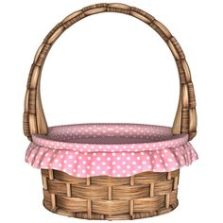
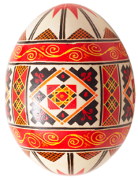
Якими словами ми вітаємося на Великдень?
З днем народження!!
Христос народився !! Славімо його!!
Христос Воскрес! Воістину Воскрес!
Good day!!

Slide 4

Як називається неділя, яка йде за тиждень до Великодня?
Соснова
Вербна
Березова
Дубова

Slide 5
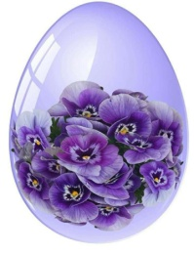
У який день завжди святкують Пасху?
у Середу
у Четвер
у Суботу
у Неділю

Slide 6
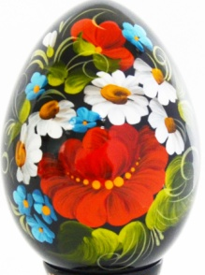
Як ми називаємо великодні яйця?
Фантазія
Кросворд
Писанка
Розмальованка

Slide 7
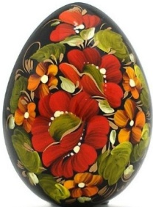
У чому ми несемо освячувати яйця, ковбаски та паски до церкви?
У торбинці
У кошику
У кошелі
У пакеті

Slide 8

А в чому фарбують крашанки?
в лушпинні цибулі
в лушпині картоплі
в лушпині часнику
в лушпині буряка

Slide 9

Яка сучасна дитяча іграшка подібна до писанок і крашанок ?
Сюрприз -Кіндер
Яйце райце
Кіндер- сюрприз

Slide 10

Окрім паски та яєць серед свяченого має бути смаженина?
Вербна гілочка
Мед,мак
Сіль,хрін,цибуля
Яблука,груші,сливи

Slide 11


В якій країні є памятник Писанці?
Україна
Канада
Білорусія
Польща

Slide 12
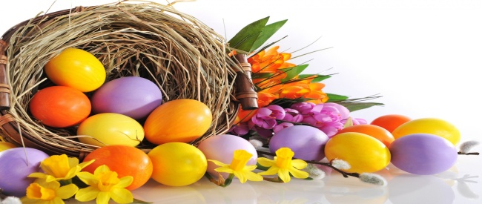
Гру завершено. Ти молодець!!
Гру завершено. Ти молодець!!

